Slide 1


Tomcat优化
THANK YOU FOR WATCHING
享学课堂_主讲老师：King

Slide 2
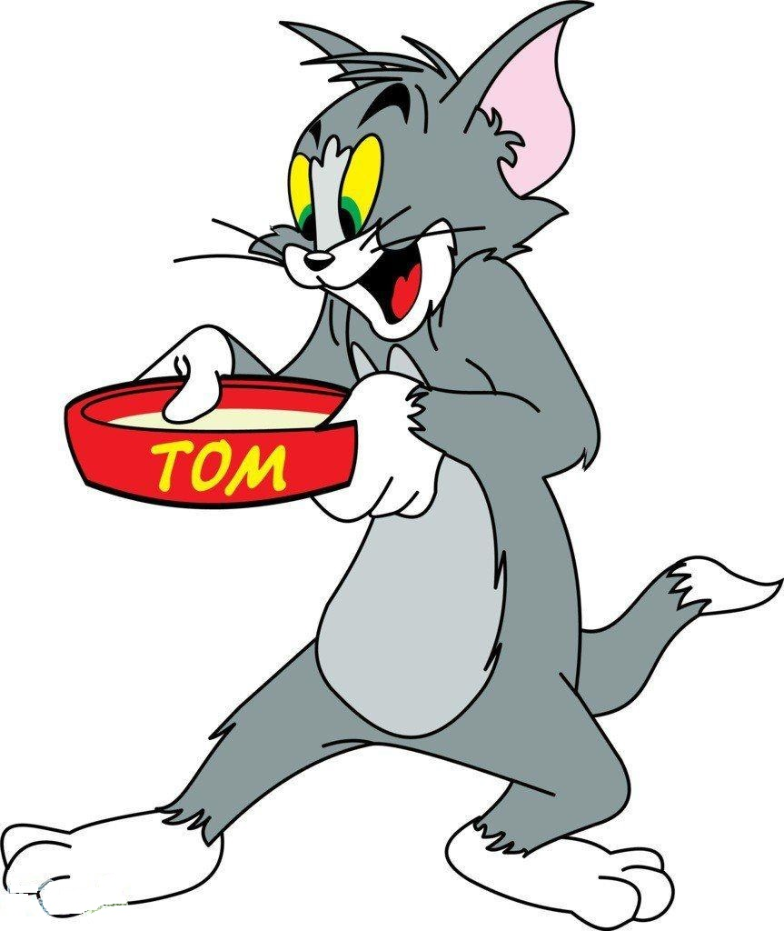
01
嵌入式Tomcat
为什么需要嵌入式启动
部署复杂度
架构约束
微服务架构
嵌入式启动实战
启动Servlet
启动Web应用
SpringBoot嵌入式启动Tomcat

Slide 3

02
Tomcat性能优化
server.xml优化
链接器Connector优化
配置线程池Excutor
去掉不必要的日志
关闭自动重载、热部署
web.xml优化
去掉不必要的Servlet
JspServlet优化
集群与动静分离

Slide 4
03
Tomcat常见问题解决
Tomcat版本升级
Tomcat安全性
常见Tomcat面试题

